Slide 1
Активизация познавательной деятельности учащихся на уроках технологии с использованием ИКТ

Slide 2
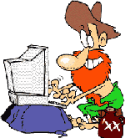
Век компьютерных технологий набирает обороты и уже, пожалуй, нет ни одной области человеческой деятельности, где она не нашла бы свое применение.

Slide 3
Применение ИКТ на уроках технологии
учитель получает возможность представить многообразие учебного материала, экономить время, расширить на уроке набор используемых форм обучения и, наконец, установить новые формы общения ученика и учителя

Slide 4
обозначенные на экране этапы практической работы в течение всего времени позволяют детям с различной степенью подготовленности спокойно выполнять задание;
1

Slide 5
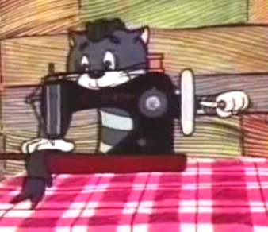
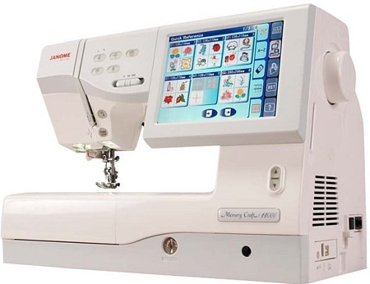
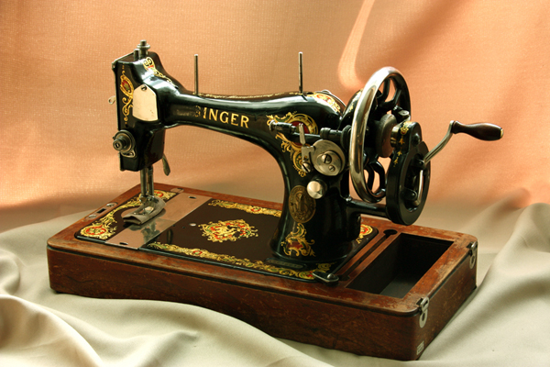
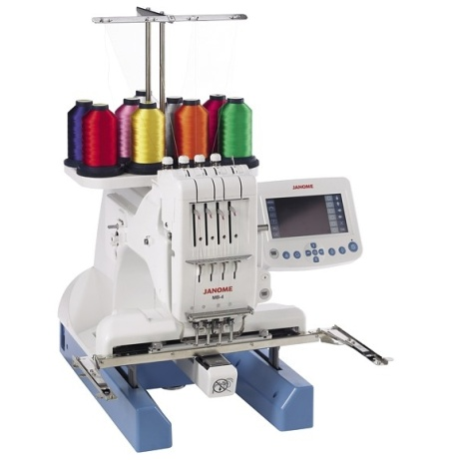
по теме «Швейная машина»

Slide 6
Художественное и техническое

